Slide 1


Slide 2


Slide 3
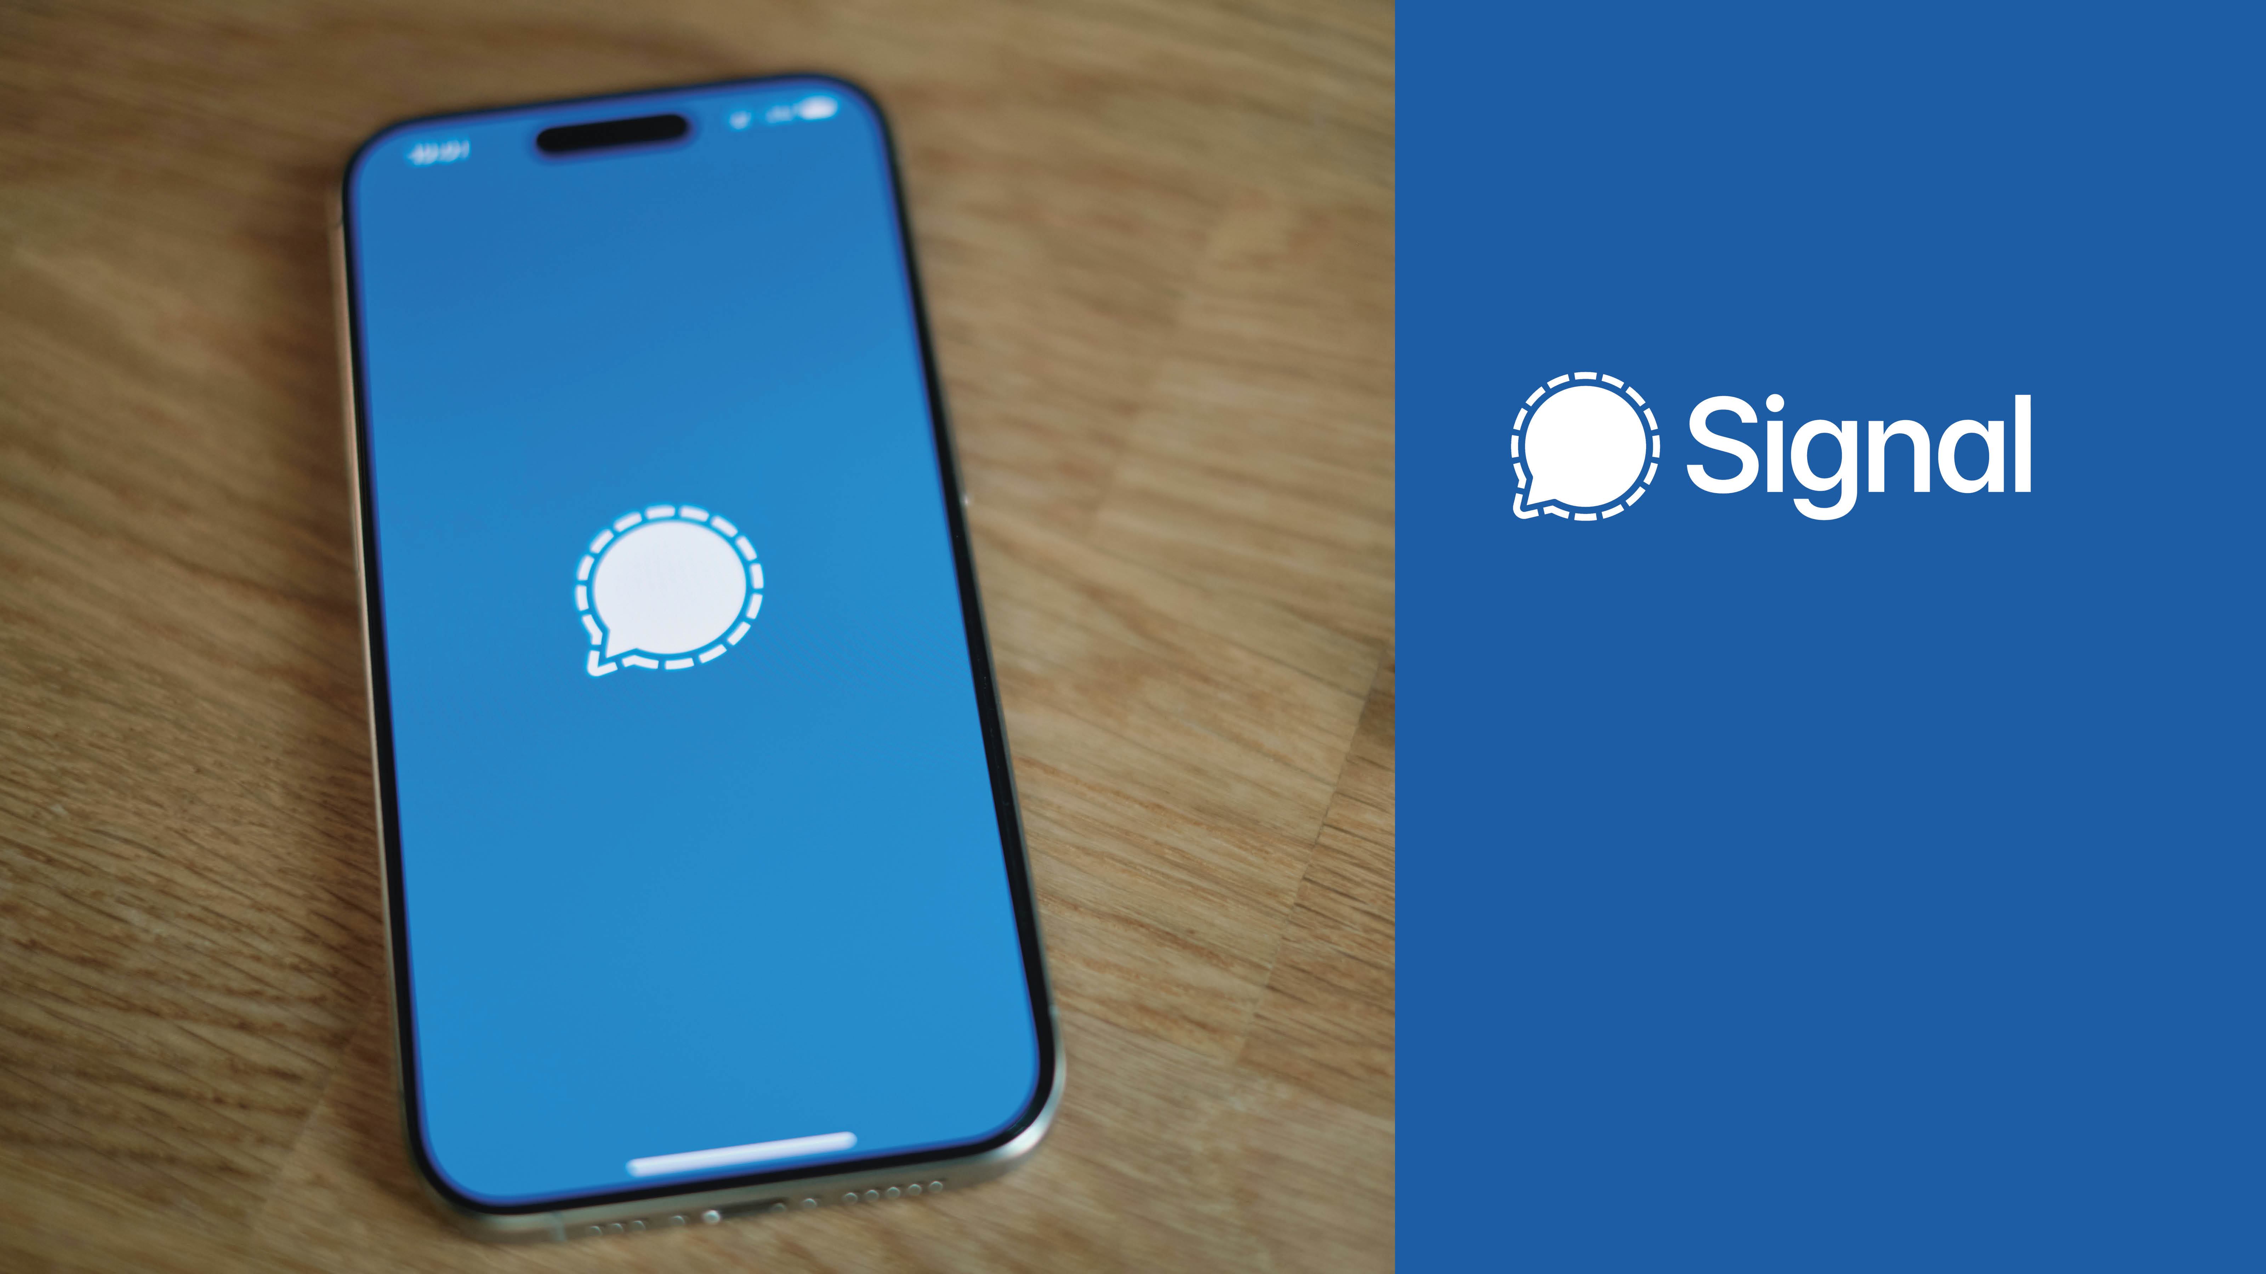
Følg arbeidet i de sensitive områdene tett gjennom Signal.
Ta kontakt med ditt regionkontor for å bli med i gruppene på denne appen.

Slide 4


Slide 5


